Slide 1


präsentiert von Gruppe 7:
Jan Halwax Armin Naseri Raphael Leitgeb Andy Mihalca

Slide 2





Konzept agiles Reisen Warum agil Reisen?
Effektivität des Geschäfts Durchführung mittels Beispiel
Notes:
Konzept agiles Reisen => Allgemeinheiten vom agilen Reisen im Vergleich zum klassischen Reisen
Warum agiles Reisen? => Vorteile vom agilen Reisen
Effektivität des Geschäfts und Durchführung mittels Beispiel

Slide 3


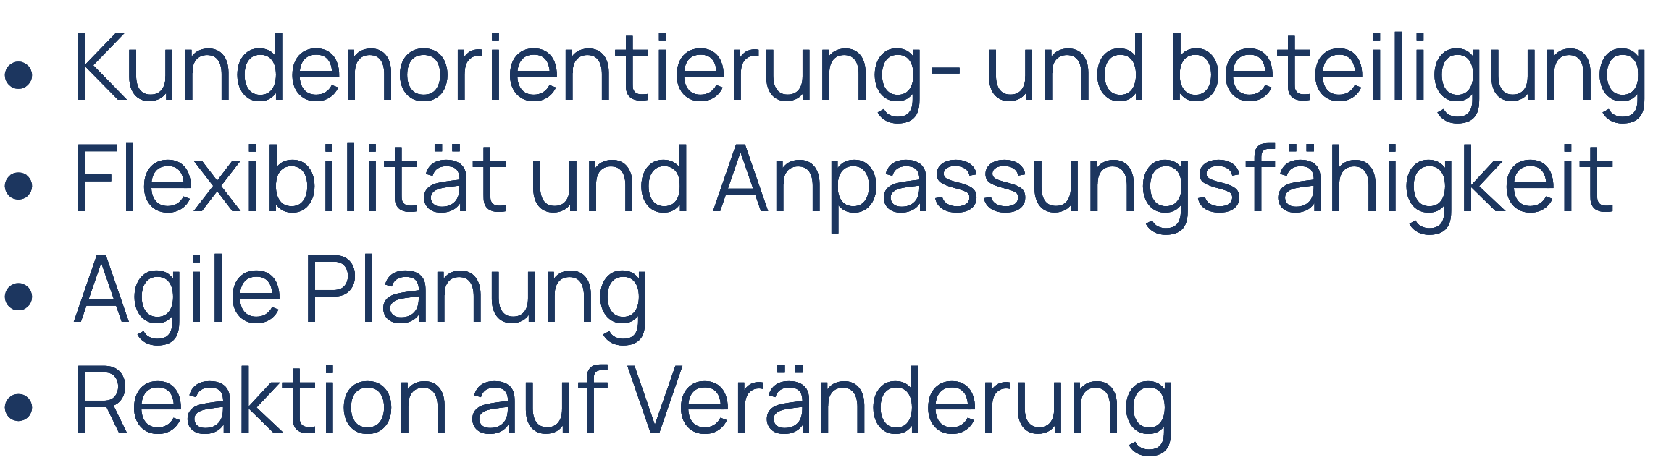
Notes:
auf Feedback und Bedürfnisse des Kunden wird eingegangen, regelmäßige Interaktionen mit den Kunden während der Reise, Umsetzung der Wünsche des Kunden sind möglich (iterative Planung), es gibt von Anfang an keine feste Planung, schnelle Reaktion auf Veränderungen sind wichtig für die Zufriedenheit des Kunden
es gibt von Anfang an keine feste Planung Kunden treffen Entscheidungen während der Reise Flexibel auf aktuelle Umstände und persönliche Vorlieben reagieren Konzentration auf Entdecken & Erleben neuer Orte, statt vordefinierte Checkliste regelmäßige Interaktionen mit den Kunden während der Reise schnelle Reaktion auf Veränderungen sind wichtig für die Zufriedenheit des Kunden

Slide 4



Notes:
Vergleich zu klassischem Trip („Sie kennen das doch bestimmt, wenn sie Trips finden die Ihnen nicht gefallen oder sie mittendrin doch etwas anderes erleben wollen…“), Verbesserungsmöglichkeiten des Reisebüros durch kontinuierlichem Feedback., erhöhte Kundenzufriedenheit durch agile Änderungen an der Reise -> Einstieg in die nächste Folie (Effektivität des Geschäfts)

Slide 5



Notes:
Durch die Idee werden neue Kunden angeregt, durch die ganzen eingeführten Feedbacks optimieren wir das Geschäft, unsere Offenheit und unser Eingang auf die Kunden führt dazu, dass die Kunden unsere agile Reisemöglichkeit weiter empfehlen = neue Kunden, mehr Kunden bringen dementsprechend mehr Umsatz für das Geschäft

Slide 6
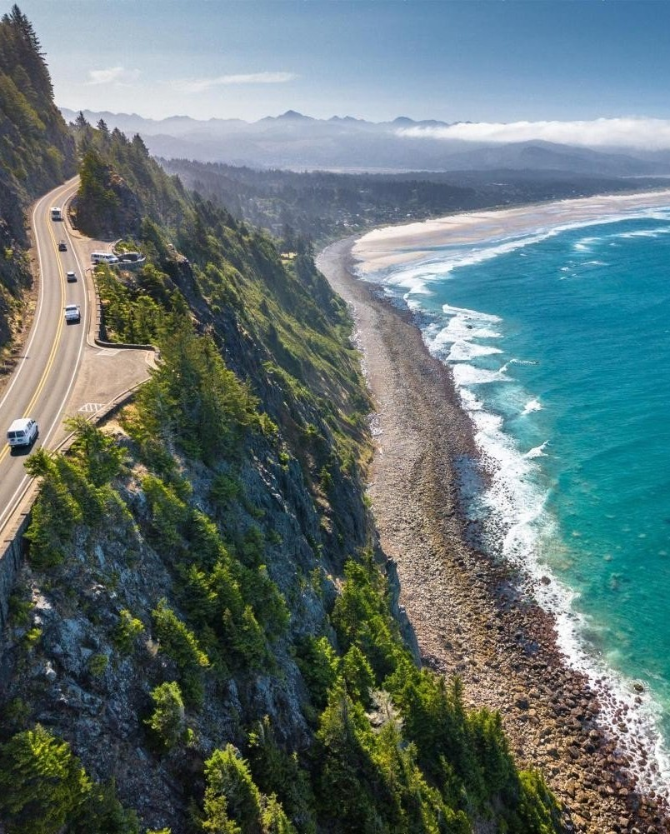

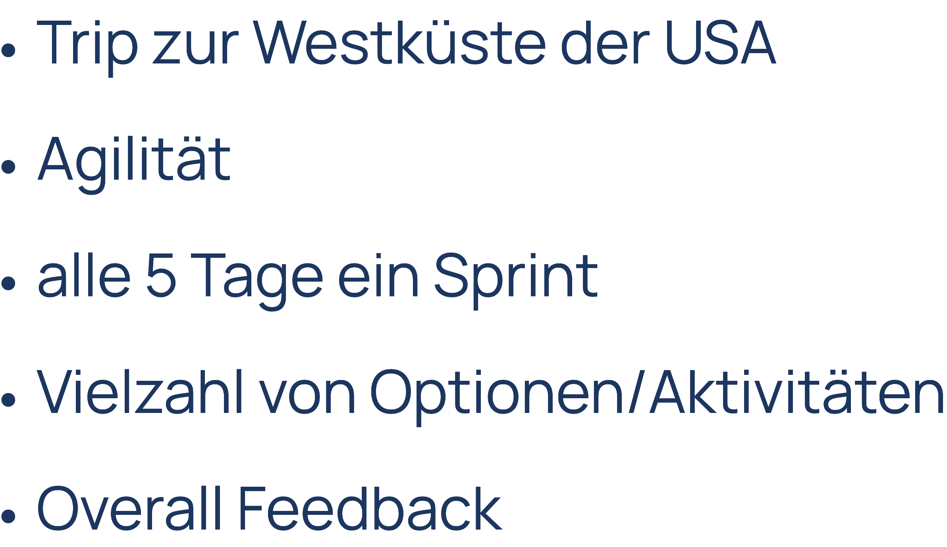
Notes:
Beispiel -> Ein 3-Wochen-Trip in die USA Westküste (Yosemite Park, LA, San Francisco…), Agilität: Flexibilität und Eingang auf den Kunden bei der Planung, iteratives Vorgehen, von Anfang an keine feste Planung, schnelle Reaktion auf Präferenz des Kunden, Sammlung von Feedback ab dem ersten Tag, alle 5 Tage gibt es einen Sprint (Eingang auf den Kunden, Feedback und Reaktion auf Änderungen, insgesamt 4 Sprints in einem 3 Wochen-Projekt), Angebot einer Vielzahl von Optionen und Aktivitäten, Overall Feedback am Ende der Reise (Verbesserungsvorschläge etc.)

